Slide 1
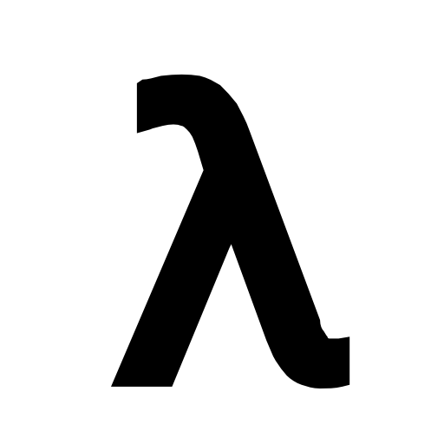
Programación Funcional en Javascript
Una introducción

Slide 2
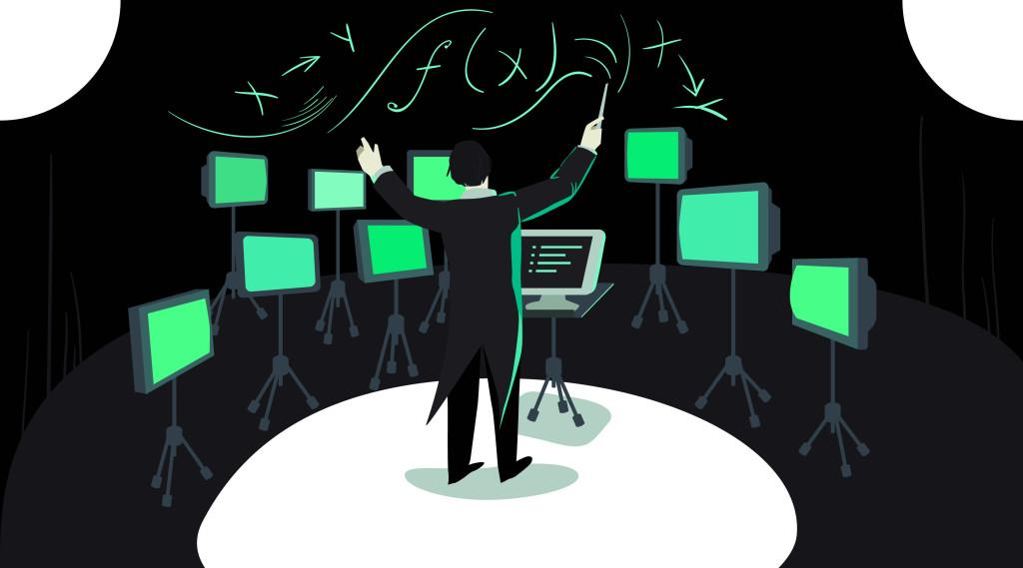

Slide 3
Que es la programación funcional
Paradigma de programación que utiliza sólo funciones
Notes:
Explico que que es un paradigma, la diferencia con OOP e imperactivo

Slide 4




Algunos lenguajes funcionales

Slide 5
Lenguajes de programación funcionales
Conceptos fundamentales
Utiliza funciones puras
Evita Efecto Secundarios
No producen Mutaciones
Las funciones son ciudadanos de primer nivel

Slide 6
Funciones Puras
Input -- |> compute --- |> Output
No Side-Effects

Slide 7
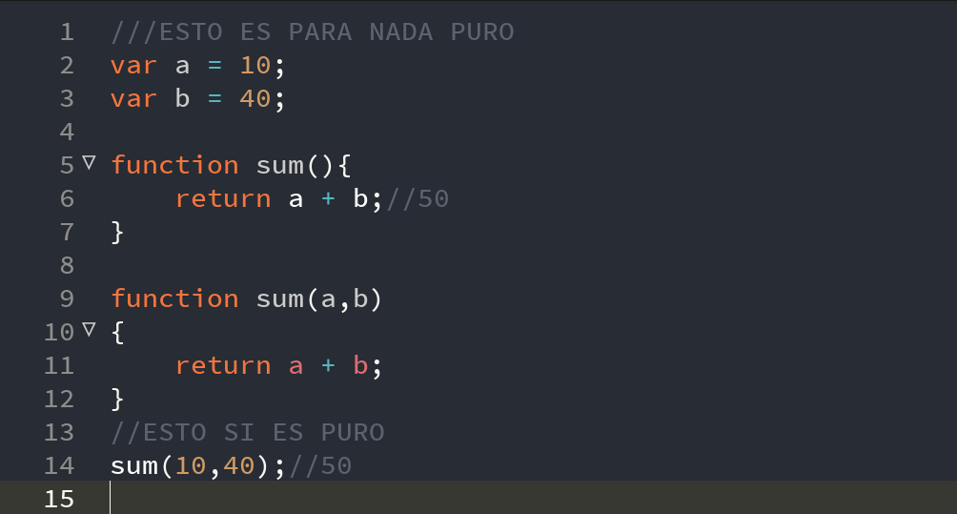

Slide 8
Inmutabilidad
Todo aquello que no puede cambiar durante el transcurso de su existencia

Slide 9
Por que inmutabilidad
Evita efectos secundarios.
Permite tener persistencia de estructuras de datos
Thread Safe

Slide 10
Que es la persistencia de estructuras de datos?
Se refiere a cuando realizamos una operación sobre una estructura, esta mantenga los datos anteriores en vez de modificarlos.

Slide 11
Esto es posible gracias a las estructuras de datos compartidas

Slide 12
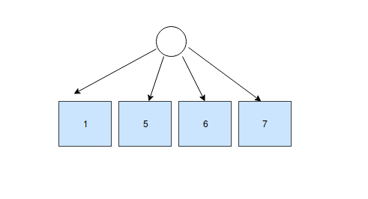

Slide 13
En vez de modificar la estructura, creamos una nueva utilizando los elementos viejos y nuevos.

Slide 14
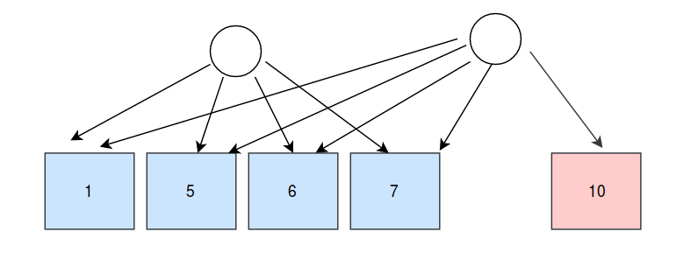

Slide 15

En javascript no existen estructuras de datos inmutables, para ello podemos utilizar algunas librerías para ello.

Slide 16
Donde encontramos estructuras inmutables?
React
Redux

Slide 17
Ciudadanos de primer nivel
Las funciones son tratados como variables , constantes, parámetros.
Podemos pasar funciones entre funciones.
Las funciones pueden retornar funciones

Slide 18
Es Javascript un lenguaje funcional?
Notes:
Realizo una pausa y explico por que no lo es

Slide 19
Características
Funciones de Orden Superior
Clausuras
Composición de Funciones
Aplicación Parcial
Currying

Slide 20
Funciones de orden superior
Son funciones que toman funciones o devuelven funciones. Esto permite asignar funciones a variables y permitir dinámicamente crear nuevas funciones .

Slide 21
Algunas funciones de orden superior
.map : aplicar una función a cada elemento / crear una nueva lista.
.filter : verifica los elementos de un lista y devuelve los elementos que cumplen cierta condición.
.sort: ordena un arreglo según el parametra establecido.

Slide 22
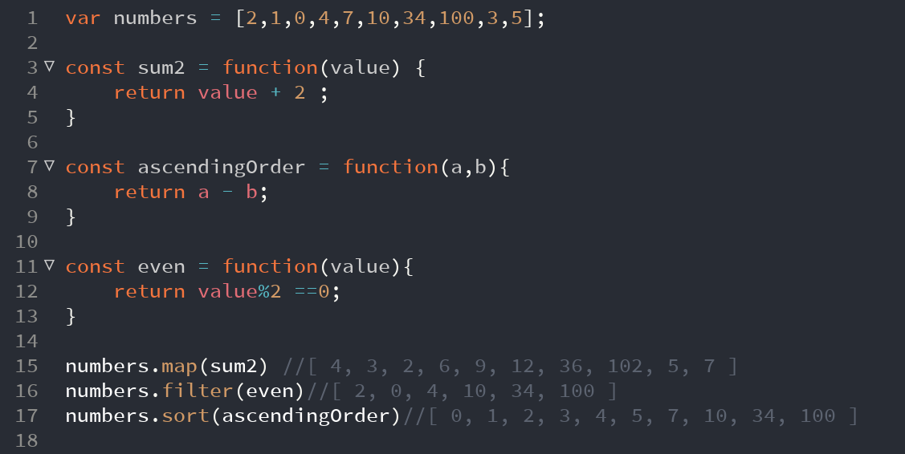

Slide 23
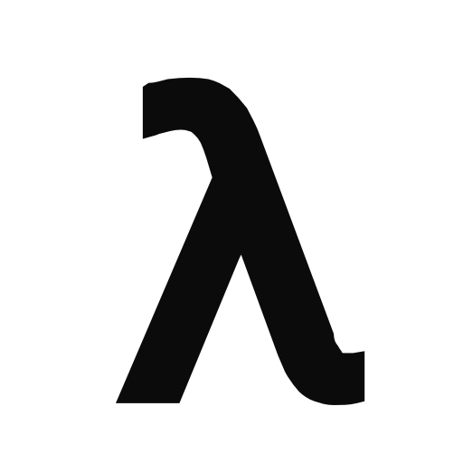
Que es lambda ?
Son funciones que no están sujetas un identificador.
Son pasadas como argumentos a las funciones
Son retornados por las funciones de orden superior que necesitan retornar una función.

Slide 24
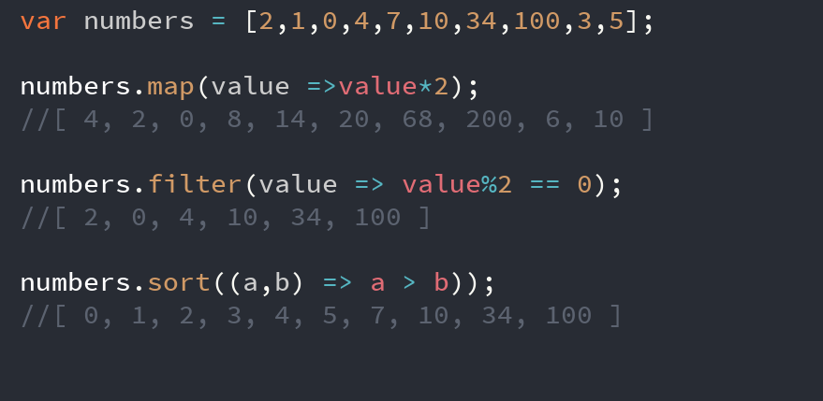
Función flecha

Slide 25
Por qué son importantes las funciones de orden superior
Estas funciones nos permite hacer codigo más entendible y más depurable
Una manera declarativa para sustituir el ‘for’ y el ‘if’

Slide 26
Closures
Es una función interna que tienen acceso a elementos que están fuera de su alcance.
Notes:
Dar una explicacion mas detallada de esto.

Slide 27
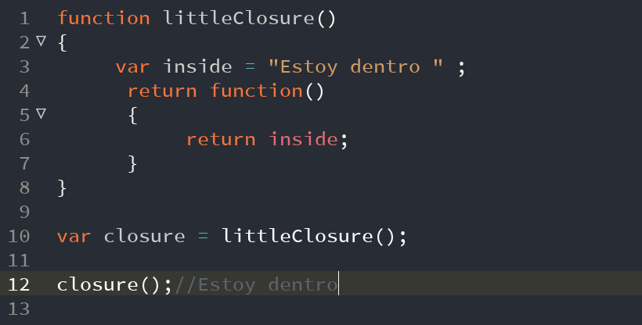

Slide 28
Donde utilizamos Closures ?
Encapsulamiento de datos.
Creación de módulos u objetos.
Aplicación Parcial ( Hablaré un poco de esto más tarde).

Slide 29
Módulos
Es la manera de representar clases en JS. Permitiendo tener métodos y atributos encapsulados.

Slide 30
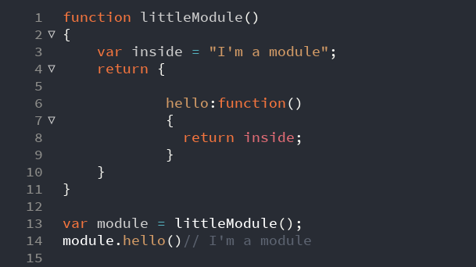

Slide 31
Por que utilizar closures ?
Mantenibles.
Privacidad de datos.
Creación de objetos.

Slide 32
Composición de funciones
Ya que podemos tratar las funciones como variables, esto significa que podemos unir funciones con otras funciones y así crear nuevas.

Slide 33
Composición de funciones en JS
Javascript no es 100% funcional para componer funciones por lo cual no tiene un operador para combinar funciones, para ello utilizamos un librerías, una de estas puede ser Ramda.

Slide 34

Ramda, una breve introduccion
Ramda es una librería de Javascript que se enfoca en la programación funcional.

Slide 35
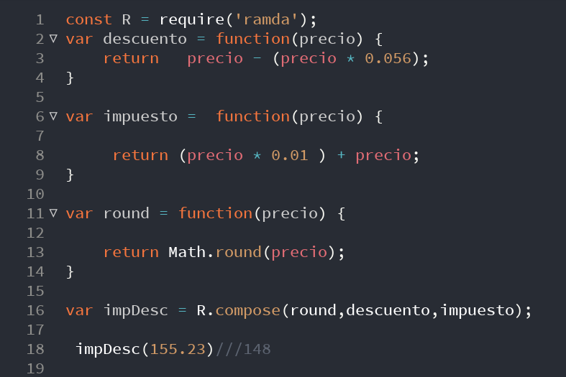
Calcular el descuento

Slide 36
Por qué ha de esto interesarme ?
Podemos tratar las funciones como si fueran piezas y unirlas para crear funciones mucho más complejas o reutilizar estas piezas para componer más funciones.

Slide 37
Aplicación Parcial
Es cuando una función en vez de coger múltiples elementos a la vez, coge una parte y después coge los sobrantes.

Slide 38
Currying
Si la función recibe múltiples elementos, devuelve una función para recibir cada elemento.

Slide 39
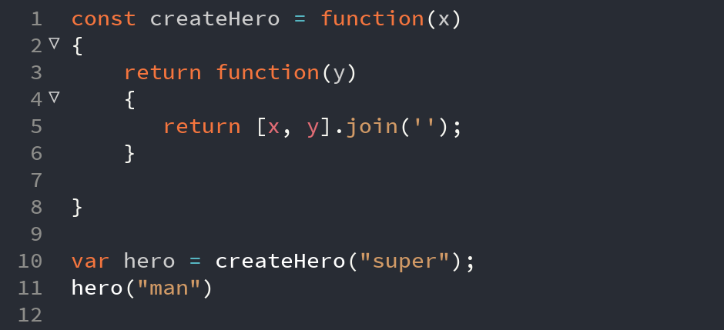

Slide 40
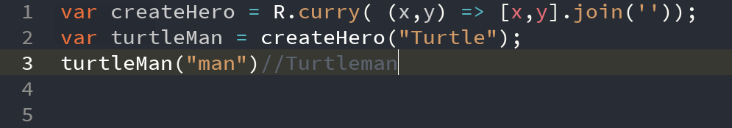

Slide 41
Por qué Currying o Aplicacion parcial
-Crear funciones partiendo de las que existen.
-Funciones genéricas

Slide 42
Alguna duda ?

Slide 43
!!Muchas gracias por su atencion !!

